Slide 1
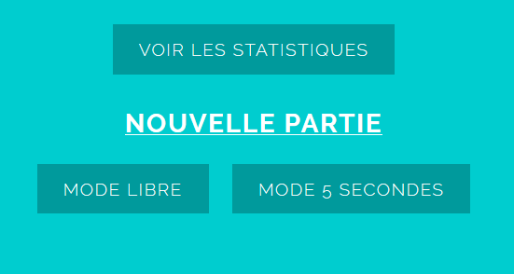
TPI Multiplix
Gerardi Alexandre
CPNV Ste-Croix
Si-C4a

Slide 2
Table des matières
Déroulement du TPI
Comparaison du temps estimé au temps réel
Particularité
Difficultés
Résultat final
Questions?

